Slide 1
Python程序设计
任课教师：佘 维
办公室：北校区行政楼306（63886652）
Email： wshe@zzu.edu.cn
郑州大学软件学院

Slide 2
第1章 基础知识
1.0 Python是一种怎样的语言
1.1 如何选择Python版本
1.2 Python安装与简单使用
1.3 使用pip管理第三方包
1.4 python基础知识
1.5 python代码编写规范
1.6 python文件名
1.7 python脚本的__name__属性
1.8 编写自己的包
1.9 python编程快速入门
1.10 The Zen of Python

Slide 3
1.0 Python是一种怎样的语言
Python是一门跨平台、开源、免费的解释型高级动态编程语言，支持伪编译将Python源程序转换为字节码来优化程序和提高运行速度，支持使用py2exe、pyinstaller或cx_Freeze工具将Python程序转换为二进制可执行文件。
Python支持命令式编程（How to do）、函数式编程（What to do），完全支持面向对象程序设计，语法简洁清晰，拥有大量的几乎支持所有领域应用开发的成熟扩展库。
胶水语言：可以把多种不同语言编写的程序融合到一起实现无缝拼接，更好地发挥不同语言和工具的优势，满足不同应用领域的需求。

Slide 4
第1章 基础知识
1.0 Python是一种怎样的语言
1.1 如何选择Python版本
1.2 Python安装与简单使用
1.3 使用pip管理第三方包
1.4 python基础知识
1.5 python代码编写规范
1.6 python文件名
1.7 python脚本的__name__属性
1.8 编写自己的包
1.9 python编程快速入门
1.10 The Zen of Python

Slide 5
1.1 如何选择Python版本
Python有2个版本，一个版本是Python2.x，另一个版本是Python3.x。
由于Python的发展是由社区支持的，在它的发展过程中出现了一个断层现象，Python3.x并不向下兼容Python2.x，所以它是两个版本。
对于初学者，建议直接学习Python3.x，除非有些项目有特殊的需求，需要去学习Python2.x，否则建议大家从Python3.x开始。
本课程也是按Python3.x的特性进行讲解。

Slide 6
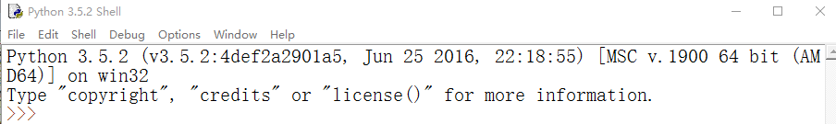
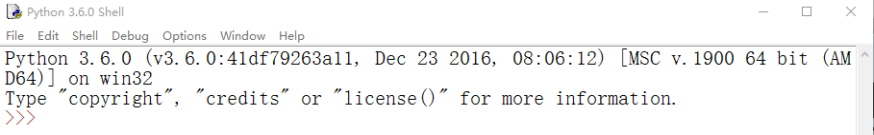
1.1 如何选择Python版本
3.x：必然的趋势，已经开始全面普及
启动“IDLE（Python GUI）”即可启动Python解释器并可以看到当前安装的Python版本号。
多版本共存与切换简便方法：修改系统环境变量path

Slide 7
第1章 基础知识
1.0 Python是一种怎样的语言
1.1 如何选择Python版本
1.2 Python安装与简单使用
1.3 使用pip管理第三方包
1.4 python基础知识
1.5 python代码编写规范
1.6 python文件名
1.7 python脚本的__name__属性
1.8 编写自己的包
1.9 python编程快速入门
1.10 The Zen of Python

Slide 8
1.2 Python安装与简单使用
几个重要网址
https://www.python.org/
https://www.python.org/doc/
http://bugs.python.org/
https://hackerone.com/python
http://stackoverflow.com/questions/tagged/python

Slide 9
1.2 Python安装与简单使用
默认编程环境：IDLE
其他常用开发环境：
Eclipse+PyDev
pyCharm
wingIDE
Eric
PythonWin
Anaconda3
zwPython

Slide 10
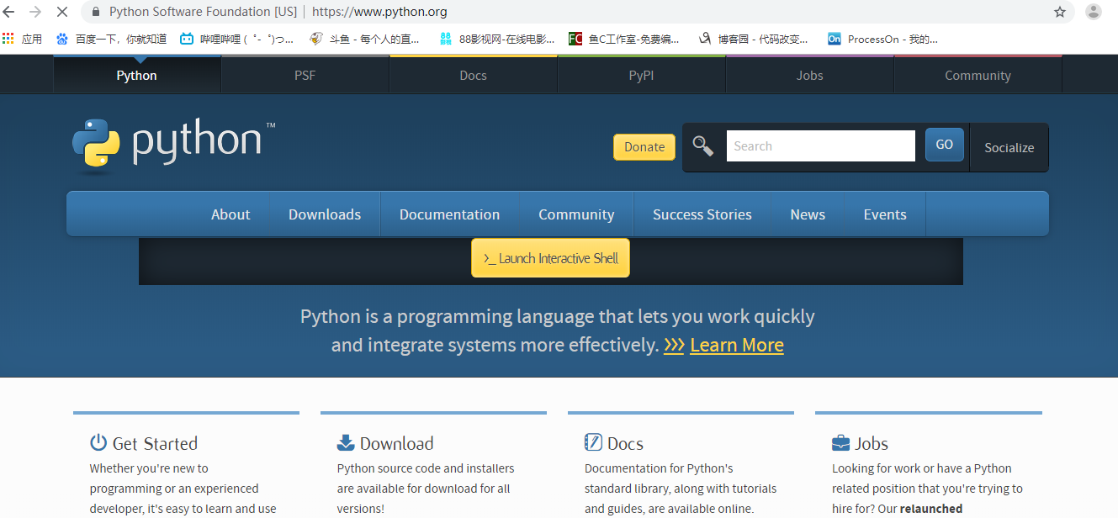
Python3安装
1.浏览器打开网址:www.python.org

Slide 11
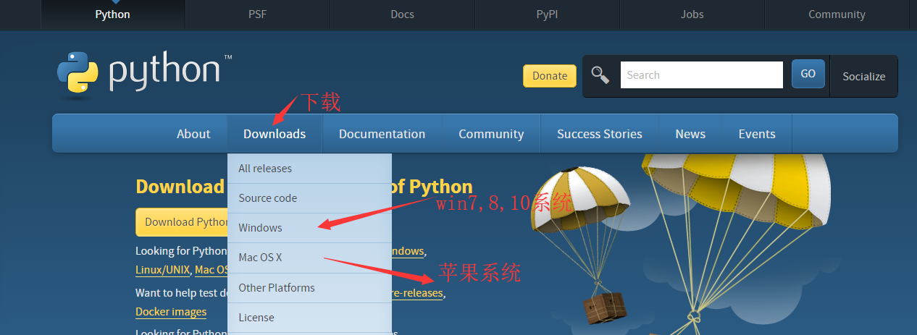
Python3安装
2.根据电脑系统选择下载

Slide 12
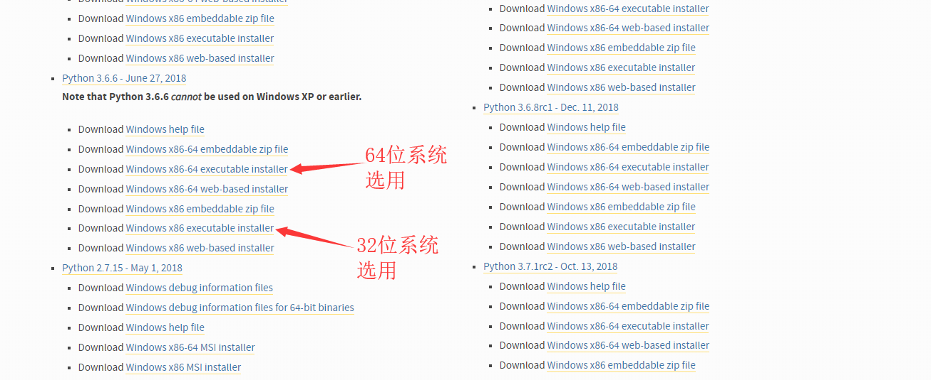
Python3安装
3.确定电脑系统属性，此处我们以win10的64位操作系统为例

Slide 13
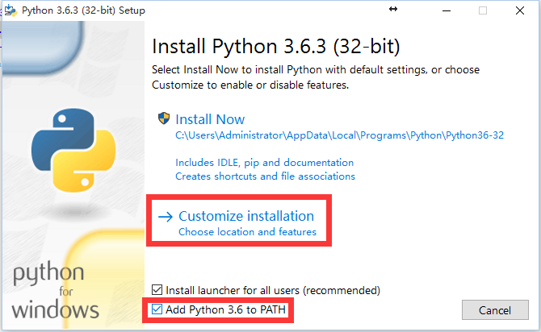
Python3安装
4.安装python 3.6.3
双击下载的安装包 python-3.6.3.exe
注意要勾选：Add Python 3.6 to PATH
点击 Customize installation进入一步（方便我们自定义安装路径）

Slide 14
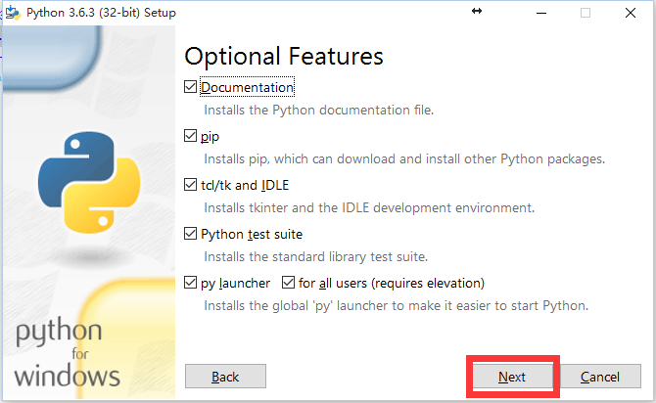
Python3安装
5.点击Next

Slide 15
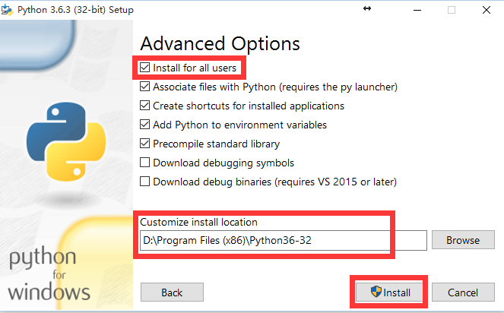
Python3安装
6.选择自己想要存储的文件夹，点击Install

Slide 16
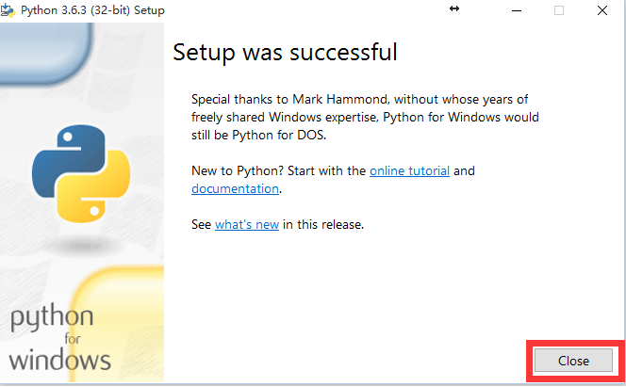
Python3安装
7.点击Close结束安装

Slide 17
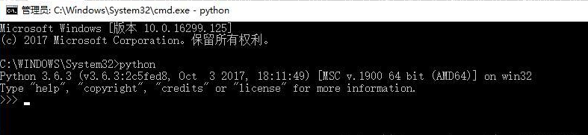
Python3安装
8.开始——搜索框中输入“cmd”——回车，启动命令提示符——输入Python
这样就代表安装成功了

Slide 18
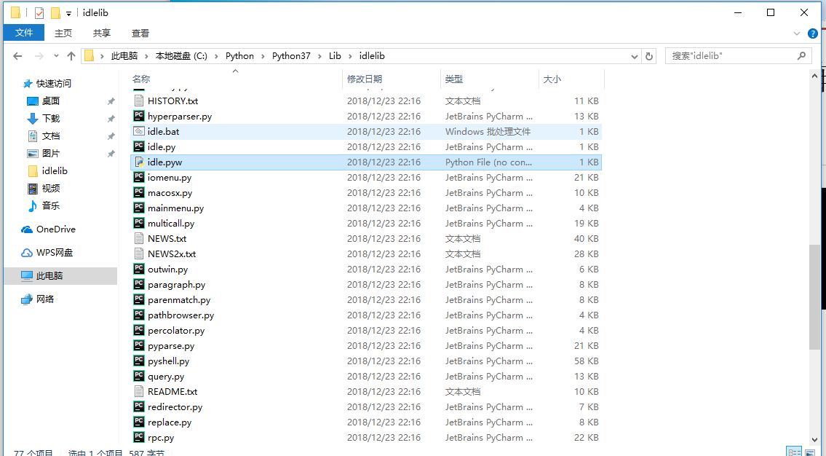
Python3安装
9.在安装目录下的/lib/idellib/打开idle.pyw可调出idle工具

Slide 19
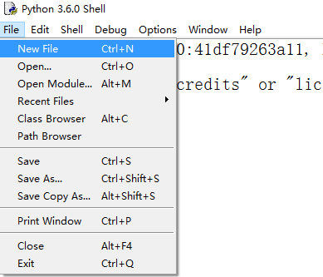
1.2 Python安装与简单使用
在IDLE界面中使用菜单“File”==>“New File”创建一个程序文件，输入代码并保存为.py或.pyw文件。

Slide 20
1.2 Python安装与简单使用
在IDLE中，如果使用交互式编程模式，那么直接在提示符“>>>”后面输入相应的命令并回车执行即可，如果执行顺利的话，马上就可以看到执行结果，否则会抛出异常。
>>> 3+5
8
>>> import math
>>> math.sqrt(9)
3.0
>>> 3*(2+6)
24
>>> 2/0
Traceback (most recent call last):
File "<pyshell#18>", line 1, in <module>
2/0
ZeroDivisionError: integer division or modulo by zero
交互模式下每次只能执行一条语句
直到再次出现提示符才能输入下一条语句

Slide 21
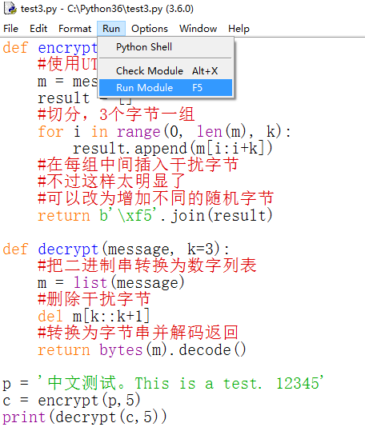
1.2 Python安装与简单使用
使用菜单“Run”==>“Check Module”来检查程序中是否存在语法错误，或者使用菜单“Run”==>“Run Module”运行程序，程序运行结果将直接显示在IDLE交互界面上。

Slide 22
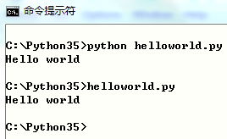
1.2 Python安装与简单使用
在有些情况下可能需要在命令提示符环境中运行Python程序文件。在“开始”菜单的“附件”中单击“命令提示符”，然后执行Python程序。假设有程序HelloWorld.py内容如下。
def main():
print('Hello world')
main()
这里的空行建议保留

Slide 23
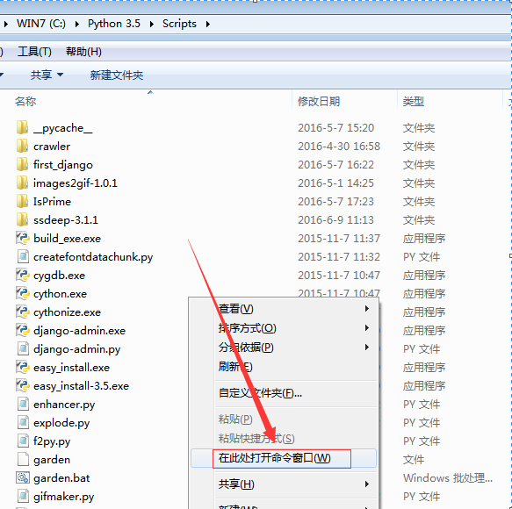
1.2 Python安装与简单使用
可以在资源管理器中切换至相应的文件夹并直接进入命令提示符环境。Shift+鼠标右键

Slide 24
1.2 Python安装与简单使用
在IDLE环境下，除了撤销（Ctrl+Z）、全选（Ctrl+A）、复制（Ctrl+C）、粘贴（Ctrl+V）、剪切（Ctrl+X）等常规快捷键之外，其他比较常用的快捷键如下表所示。
快捷键 | 功能说明
Alt+p | 浏览历史命令（上一条）
Alt+n | 浏览历史命令（下一条）
Ctrl+F6 | 重启Shell，之前定义的对象和导入的模块全部失效
F1 | 打开Python帮助文档
Alt+/ | 自动补全前面曾经出现过的单词，如果之前有多个单词具有相同前缀，则在多个单词中循环选择
Ctrl+] | 缩进代码块
Ctrl+[ | 取消代码块缩进
Alt+3 | 注释代码块
Alt+4 | 取消代码块注释。
Tab | 补全单词

Slide 25
第1章 基础知识
1.0 Python是一种怎样的语言
1.1 如何选择Python版本
1.2 Python安装与简单使用
1.3 使用pip管理第三方包
1.4 python基础知识
1.5 python代码编写规范
1.6 python文件名
1.7 python脚本的__name__属性
1.8 编写自己的包
1.9 python编程快速入门
1.10 The Zen of Python

Slide 26
1.3 使用pip管理第三方包
pip工具常用命令
pip命令示例 | 说明
pip download SomePackage[==version] | 下载扩展库的指定版本，不安装
pip freeze [> requirements.txt] | 以requirements的格式列出已安装模块
pip list | 列出当前已安装的所有模块
pip install SomePackage[==version] | 在线安装SomePackage模块的指定版本
pip install SomePackage.whl | 通过whl文件离线安装扩展库
pip install package1 package2 ... | 依次（在线）安装package1、package2等扩展模块
pip install -r requirements.txt | 安装requirements.txt文件中指定的扩展库
pip install --upgrade SomePackage | 升级SomePackage模块
pip uninstall SomePackage[==version] | 卸载SomePackage模块的指定版本

Slide 27
Jupyter Notebook的pip安装与入门
Jupyter Notebook（此前被称为 IPython notebook）是一个交互式笔记本，支持运行 40 多种编程语言。
下面将介绍 Jupyter notebook 的安装和主要特性，后续将使用该工具进行部分代码的展示。

Slide 28
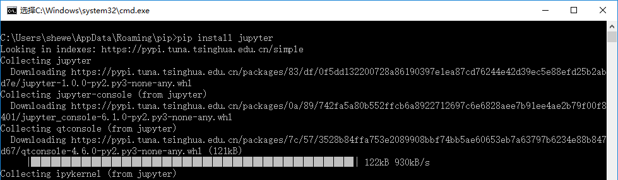
Jupyter Notebook的pip安装与入门
在开始使用 notebook 之前，需要安装该库。
在CMD中调出命令行工具，输入：
pip install jupyter
如果出现pip超时，可使用下一页的解决方案更换安装源

Slide 29
***解决pip超时问题（补充）
用默认pip源进行安装第三方模块时，经常会碰到超时问题
下面是解决方案
首先在下面文件夹下建立一个pip文件夹
C:\Users\Administrator\AppData\Roaming
然后在pip文件夹下新建一个文件pip.ini，内容：
[global]
timeout = 60000
index-url = https://pypi.tuna.tsinghua.edu.cn/simple
[install]
use-mirrors = true
mirrors = https://pypi.tuna.tsinghua.edu.cn
这样就把pip安装源改成国内的了，速度很快

Slide 30
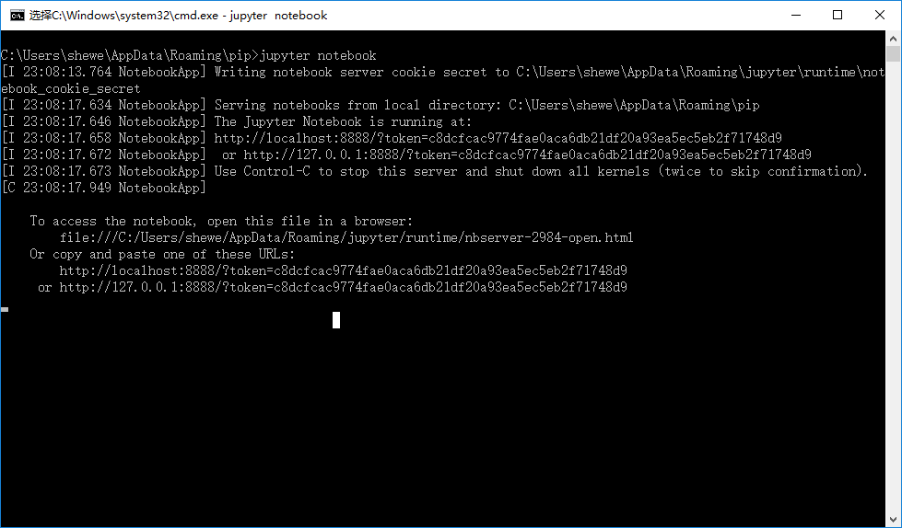
Jupyter Notebook的pip安装与入门
安装完成后，在命令行中输入
jupyter notebook
将启动jupyter

Slide 31
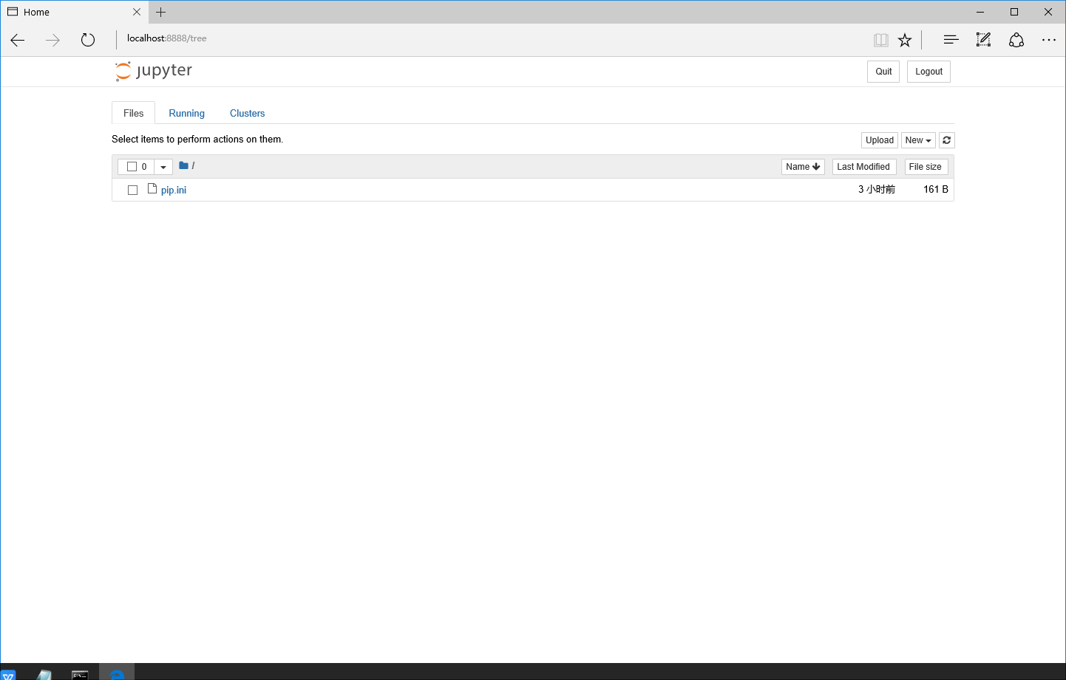
Jupyter Notebook的pip安装与入门

Slide 32
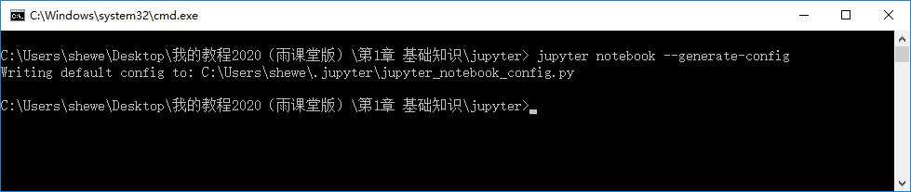
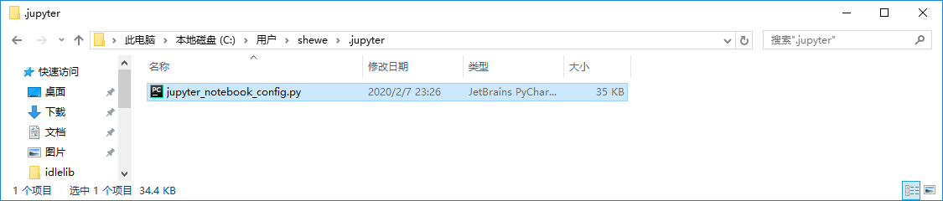
配置 Jupyter notebook
接下来配置 Jupyter notebook
在命令行下输入：
jupyter notebook --generate-config
执行后，打开“.jupyter”文件夹，可以看到里面有个配置文件。

Slide 33
配置 Jupyter notebook
修改jupyter_notebook_config.py配置文件
打开这个配置文件，找到“c.NotebookApp.notebook_dir=……”，把路径改成自己的工作目录
比如，这里要变更为
## The directory to use for notebooks and kernels.
c.NotebookApp.notebook_dir = 'C:/Users/shewe/Desktop/jupyter-notebook'
注意路径中使用反斜杠“/”而非斜杠“\”
当然，文件夹 jupyter-notebook 需要自己创建好。

Slide 34
配置 Jupyter notebook
配置文件修改完成后， 以后在 jupyter notebook 中写的代码等都会保存在自己创建的目录中。

Slide 35
Jupyter Note使用演示
Jupyter Notebook使用演示

Slide 36
第1章 基础知识
1.0 Python是一种怎样的语言
1.1 如何选择Python版本
1.2 Python安装与简单使用
1.3 使用pip管理第三方包
1.4 python基础知识
1.5 python代码编写规范
1.6 python文件名
1.7 python脚本的__name__属性
1.8 编写自己的包
1.9 python编程快速入门
1.10 The Zen of Python

Slide 37
1.4.1 Python的对象模型
对象是python语言中最基本的概念，在python中处理的一切都是对象。python中有许多内置对象可供编程者使用，内置对象可直接使用，如数字、字符串、列表、del等；非内置对象需要导入模块才能使用，如正弦函数sin(x)，随机数产生函数random( )等。

Slide 38
1.4.1 Python的对象模型
常用内置对象
对象类型 | 类型名称 | 示例 | 简要说明
数字 | int, float, complex | 1234, 3.14, 1.3e5, 3+4j | 数字大小没有限制，内置支持复数及其运算
字符串 | str | 'swfu', "I'm student", '''Python ''', r'abc', R'bcd' | 使用单引号、双引号、三引号作为定界符，以字母r或R引导的表示原始字符串
字节串 | bytes | b’hello world’ | 以字母b引导，可以使用单引号、双引号、三引号作为定界符
列表 | list | [1, 2, 3]，['a', 'b', ['c', 2]] | 所有元素放在一对方括号中，元素之间使用逗号分隔，其中的元素可以是任意类型
字典 | dict | {1:'food' ,2:'taste', 3:'import'} | 所有元素放在一对大括号中，元素之间使用逗号分隔，元素形式为“键:值”
元组 | tuple | (2, -5, 6), (3,) | 不可变，所有元素放在一对圆括号中，元素之间使用逗号分隔，如果元组中只有一个元素的话，后面的逗号不能省略
集合 | set frozenset | {'a', 'b', 'c'} | 所有元素放在一对大括号中，元素之间使用逗号分隔，元素不允许重复;另外，set是可变的，而frozenset是不可变的

Slide 39
1.4.1 Python的对象模型
续表
对象类型 | 类型名称 | 示例 | 简要说明
布尔型 | bool | True, False | 逻辑值，关系运算符、成员测试运算符、同一性测试运算符组成的表达式的值一般为True或False
空类型 | NoneType | None | 空值
异常 | Exception、ValueError、TypeError |  | Python内置大量异常类，分别对应不同类型的异常
文件 |  | f = open('data.dat', 'rb') | open是Python内置函数，使用指定的模式打开文件，返回文件对象
其他可迭代对象 |  | 生成器对象、range对象、zip对象、enumerate对象、map对象、filter对象等等 | 具有惰性求值的特点，除range对象之外，其他对象中的元素只能看一次
编程单元 |  | 函数（使用def定义） 类（使用class定义） 模块（类型为module） | 类和函数都属于可调用对象，模块用来集中存放函数、类、常量或其他对象

Slide 40
1.4.2 Python变量
在Python中，不需要事先声明变量名及其类型，直接赋值即可创建各种类型的对象变量。这一点适用于Python任意类型的对象。
例如语句
>>> x = 3
创建了整型变量x，并赋值为3，再例如语句
>>> x = 'Hello world.'
创建了字符串变量x，并赋值为'Hello world.'。
凭空出现一个整型变量x
新的字符串变量，再也不是原来的x了

Slide 41
1.4.2 Python变量
Python属于强类型编程语言，Python解释器会根据赋值或运算来自动推断变量类型。Python还是一种动态类型语言，变量的类型也是可以随时变化的。
>>> x = 3
>>> print(type(x))
<class 'int'>
>>> x = 'Hello world.'
>>> print(type(x)) #查看变量类型
<class 'str'>
>>> x = [1,2,3]
>>> print(type(x))
<class 'list'>
>>> isinstance(3, int) #测试对象是否是某个类型的实例
True
>>> isinstance('Hello world', str)
True

Slide 42
1.4.2 Python变量
如果变量出现在赋值运算符或复合赋值运算符（例如+=、*=等等）的左边则表示创建变量或修改变量的值，否则表示引用该变量的值，这一点同样适用于使用下标来访问列表、字典等可变序列以及其他自定义对象中元素的情况。
>>> x = 3 #创建整型变量
>>> print(x**2)
9
>>> x += 6 #修改变量值
>>> print(x) #读取变量值并输出显示
9
>>> x = [1,2,3] #创建列表对象
>>> x[1] = 5 #修改列表元素值
>>> print(x) #输出显示整个列表
[1, 5, 3]
>>> print(x[2]) #输出显示列表指定元素
3

Slide 43
1.4.2 Python变量
字符串和元组属于不可变序列，不能通过下标的方式来修改其中的元素值，试图修改元组中元素的值时会抛出异常。
>>> x = (1,2,3)
>>> print(x)
(1, 2, 3)
>>> x[1] = 5
Traceback (most recent call last):
File "<pyshell#7>", line 1, in <module>
x[1] = 5
TypeError: 'tuple' object does not support item assignment

Slide 44
1.4.2 Python变量
在Python中，允许多个变量指向同一个值，例如：
>>> x = 3
>>> id(x)
1786684560
>>> y = x
>>> id(y)
1786684560
然而，当为其中一个变量修改值以后，其内存地址将会变化，但这并不影响另一个变量，例如接着上面的代码再继续执行下面的代码：
>>> x += 6
>>> id(x)
1786684752
>>> y
3
>>> id(y)
1786684560

Slide 45
1.4.2 Python变量
Python采用的是基于值的内存管理方式，如果为不同变量赋值为相同值，这个值在内存中只有一份，多个变量指向同一块内存地址。
>>> x = 3
>>> id(x)
10417624
>>> y = 3
>>> id(y)
10417624
>>> x = [1, 1, 1, 1]
>>> id(x[0]) == id(x[1])
True

Slide 46
1.4.2 Python变量
赋值语句的执行过程是：首先把等号右侧表达式的值计算出来，然后在内存中寻找一个位置把值存放进去，最后创建变量并指向这个内存地址。Python中的变量并不直接存储值，而是存储了值的内存地址或者引用，这也是变量类型随时可以改变的原因。
Python具有自动内存管理功能，对于没有任何变量指向的值，Python自动将其删除。Python会跟踪所有的值，并自动删除不再有变量指向的值。因此，Python程序员一般情况下不需要太多考虑内存管理的问题。
尽管如此，显式使用del命令删除不需要的值或显式关闭不再需要访问的资源，仍是一个好的习惯，同时也是一个优秀程序员的基本素养之一。

Slide 47
1.4.2 Python变量
在定义变量名的时候，需要注意以下问题：
变量名必须以字母或下划线开头，但以下划线开头的变量在Python中有特殊含义；
变量名中不能有空格以及标点符号（括号、引号、逗号、斜线、反斜线、冒号、句号、问号等等）；
不能使用关键字作变量名，可以导入keyword模块后使用print(keyword.kwlist)查看所有Python关键字；
不建议使用系统内置的模块名、类型名或函数名以及已导入的模块名及其成员名作变量名，这将会改变其类型和含义，可以通过dir(__builtins__)查看所有内置模块、类型和函数；
变量名对英文字母的大小写敏感，例如student和Student是不同的变量。

Slide 48
1.4.3 数字
数字是不可变对象，可以表示任意大小的数字。
>>> a=99999999999999999999999999999999
>>> a*a
9999999999999999999999999999999800000000000000000000000000000001
>>> a**3
999999999999999999999999999999970000000000000000000000000000000299999999999999999999999999999999
Python的IDLE交互界面可以当做简便计算器来使用。
>>> ((3**2) + (4**2)) ** 0.5
5.0

Slide 49
1.4.3 数字
Python中的整数类型可以分为：
十进制整数如，0、-1、9、123
十六进制整数，需要16个数字0、1、2、3、4、5、6、7、8、9、a、b、c、d、e、f来表示整数，必须以0x开头，如0x10、0xfa、0xabcdef
八进制整数，只需要8个数字0、1、2、3、4、5、6、7来表示整数，必须以0o开头，如0o35、0o11
二进制整数，只需要2个数字0、1来表示整数，必须以0b开头如，0b101、0b100

Slide 50
1.4.3 数字
浮点数又称小数
15.0、0.37、-11.2、1.2e2、314.15e-2

Slide 51
1.4.3 数字
Python内置支持复数类型。
>>> a = 3+4j
>>> b = 5+6j
>>> c = a+b
>>> c
(8+10j)
>>> c.real #查看复数实部
8.0
>>> c.imag #查看复数虚部
10.0
>>> a.conjugate() #返回共轭复数
(3-4j)
>>> a*b #复数乘法
(-9+38j)
>>> a/b #复数除法
(0.6393442622950819+0.03278688524590165j)

Slide 52
1.4.3 数字
Python 3.6.x开始支持在数字中间位置使用单个下划线作为分隔来提高数字的可读性，类似于数学上使用逗号作为千位分隔符。
>>> 1_000_000
1000000
>>> 1_2_3_4
1234
>>> 1_2 + 3_4j
(12+34j)
>>> 1_2.3_45
12.345

Slide 53
1.4.4 字符串
用单引号、双引号或三引号界定的符号系列称为字符串
单引号、双引号、三单引号、三双引号可以互相嵌套，用来表示复杂字符串
'abc'、'123'、'中国'、"Python"、'''Tom said, "Let's go"'''
字符串属于不可变序列
空字符串表示为''或 ""
三引号'''或"""表示的字符串可以换行，支持排版较为复杂的字符串；三引号还可以在程序中表示较长的注释。

Slide 54
1.4.4 字符串
字符串合并
>>> a = 'abc' + '123' #生成新字符串
>>> x = '1234''abcd'
>>> x
'1234abcd'
>>> x = x + ',.;'
>>> x
'1234abcd,.;'
>>> x = x'efg' #不允许这样连接字符串
SyntaxError: invalid syntax

Slide 55
1.4.4 字符串
字符串格式化
>>> a = 3.6674
>>> '%7.3f' % a
' 3.667'
>>> "%d:%c"%(65,65)
'65:A'
>>> """My name is %s, and my age is %d""" % ('Tom',39)
'My name is Tom, and my age is 39'

Slide 56
1.4.4 字符串
常用转义字符
转义字符 | 含义 | 转义字符 | 含义
\b | 退格，把光标移动到前一列位置 | \\ | 一个斜线\
\f | 换页符 | \’ | 单引号’
\n | 换行符 | \” | 双引号”
\r | 回车 | \ooo | 3位八进制数对应的字符
\t | 水平制表符 | \xhh | 2位十六进制数对应的字符
\v | 垂直制表符 | \uhhhh | 4位十六进制数表示的Unicode字符

Slide 57
1.4.4 字符串
转义字符用法
>>> print('Hello\nWorld') #包含转义字符的字符串
Hello
World
>>> print('\101') #三位八进制数对应的字符
A
>>> print('\x41') #两位十六进制数对应的字符
A

Slide 58
1.4.4 字符串
字符串界定符前面加字母r或R表示原始字符串，其中的特殊字符不进行转义，但字符串的最后一个字符不能是\。原始字符串主要用于正则表达式、文件路径或者URL的场合。
>>> path = 'C:\Windows\notepad.exe'
>>> print(path) #字符\n被转义为换行符
C:\Windows
otepad.exe
>>> path = r'C:\Windows\notepad.exe' #原始字符串，任何字符都不转义
>>> print(path)
C:\Windows\notepad.exe

Slide 59
1.4.5 运算符和表达式
运算符 | 功能说明
+ | 算术加法，列表、元组、字符串合并与连接，正号
- | 算术减法，集合差集，相反数
* | 算术乘法，序列重复
/ | 真除法
// | 求整商，但如果操作数中有实数的话，结果为实数形式的整数
% | 求余数，字符串格式化
** | 幂运算
<、<=、>、>=、==、!= | （值）大小比较，集合的包含关系比较
or | 逻辑或
and | 逻辑与
not | 逻辑非
in | 成员测试
is | 对象同一性测试，即测试是否为同一个对象或内存地址是否相同
|、^、&、<<、>>、~ | 位或、位异或、位与、左移位、右移位、位求反
&、|、^ | 集合交集、并集、对称差集
@ | 矩阵相乘运算符
Python运算符与功能

Slide 60
1.4.5 运算符和表达式
+运算符除了用于算术加法以外，还可以用于列表、元组、字符串的连接，但不支持不同类型的对象之间相加或连接。
>>> [1, 2, 3] + [4, 5, 6] #连接两个列表
[1, 2, 3, 4, 5, 6]
>>> (1, 2, 3) + (4,) #连接两个元组
(1, 2, 3, 4)
>>> 'abcd' + '1234' #连接两个字符串
'abcd1234'
>>> 'A' + 1 #不支持字符与数字相加，抛出异常
TypeError: Can't convert 'int' object to str implicitly
>>> True + 3 #Python内部把True当作1处理
4

Slide 61
1.4.5 运算符和表达式
*运算符不仅可以用于数值乘法，还可以用于列表、字符串、元组等类型，当列表、字符串或元组等类型变量与整数进行“*”运算时，表示对内容进行重复并返回重复后的新对象。
>>> 2.0 * 3 #浮点数与整数相乘
6.0
>>> (3+4j) * 2 #复数与整数相乘
(6+8j)
>>> (3+4j) * (3-4j) #复数与复数相乘
(25+0j)
>>> "a" * 10 #字符串重复
'aaaaaaaaaa'
>>> [1,2,3] * 3 #列表重复
[1, 2, 3, 1, 2, 3, 1, 2, 3]
>>> (1,2,3) * 3 #元组重复
(1, 2, 3, 1, 2, 3, 1, 2, 3)

Slide 62
1.4.5 运算符和表达式
Python中的除法有两种，“/”和“//”分别表示除法和整除运算。
>>> 3 / 5
0.6
>>> 3 // 5
0
>>> 3.0 / 5
0.6
>>> 3.0 // 5
0.0
>>> 13 // 10
1
>>> -13 // 10
-2

Slide 63
1.4.5 运算符和表达式
%运算符除去可以用于字符串格式化之外，还可以对整数和浮点数计算余数。但是由于浮点数的精确度影响，计算结果可能略有误差。
>>> 3.1 % 2
1.1
>>> 6.3 % 2.1
2.0999999999999996
>>> 6 % 2
0
>>> 6.0 % 2
0.0
>>> 6.0 % 2.0
0.0
>>> 5.7 % 4.8
0.9000000000000004

Slide 64
1.4.5 运算符和表达式
关系运算符可以连用，一般用于同类型对象之间值的大小比较，或者测试集合之间的包含关系
>>> 1 < 3 < 5 #等价于1 < 3 and 3 < 5
True
>>> 'Hello' > 'world' #比较字符串大小
False
>>> [1, 2, 3] < [1, 2, 4] #比较列表大小
True
>>> 'Hello' > 3 #字符串和数字不能比较
TypeError: unorderable types: str() > int()
>>> {1, 2, 3} < {1, 2, 3, 4} #测试是否子集
True

Slide 65
1.4.5 运算符和表达式
成员测试运算符in用于成员测试，即测试一个对象是否为另一个对象的元素。
>>> 3 in [1, 2, 3] #测试3是否存在于列表[1, 2, 3]中
True
>>> 5 in range(1, 10, 1) #range()是用来生成指定范围数字的内置函数
True
>>> 'abc' in 'abcdefg' #子字符串测试
True
>>> for i in (3, 5, 7): #循环，成员遍历
print(i, end='\t')
3 5 7

Slide 66
1.4.5 运算符和表达式
同一性测试运算符（identity comparison）is用来测试两个对象是否是同一个，如果是则返回True，否则返回False。如果两个对象是同一个，二者具有相同的内存地址。
>>> 3 is 3
True
>>> x = [300, 300, 300]
>>> x[0] is x[1] #基于值的内存管理，同一个值在内存中只有一份
True
>>> x = [1, 2, 3]
>>> y = [1, 2, 3]
>>> x is y #上面形式创建的x和y不是同一个列表对象
False

Slide 67

主观题
0.5分
答案解析
同样是基于值的内存管理，x = [300, 300, 300]中X[0]和X[1]是同一个对象，而x = [1, 2, 3]和y = [1, 2, 3]却不是同一个对象呢？
此处添加答案解析
正常使用主观题需2.0以上版本雨课堂
作答
可为此题添加文本、图片、公式等解析，且需将内容全部放在本区域内。正常使用需3.0以上版本

Slide 68
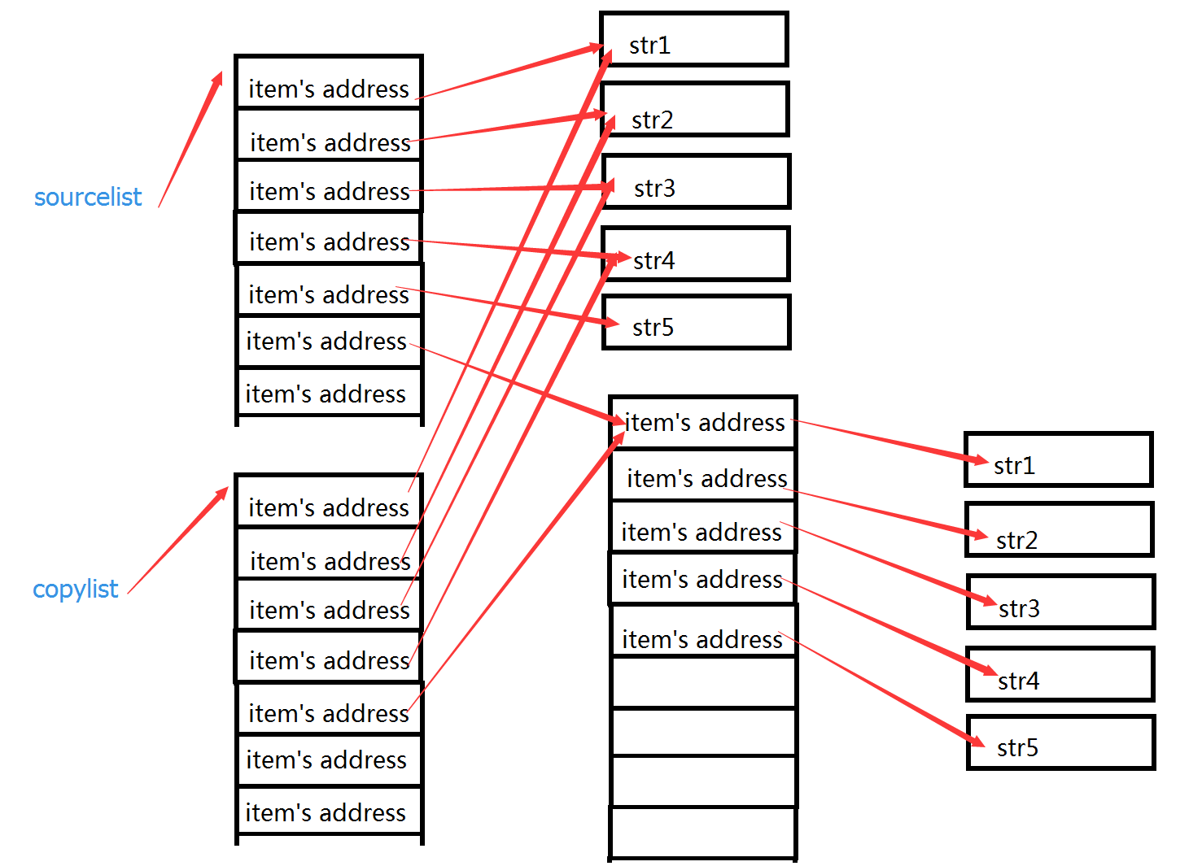

Slide 69
1.4.5 运算符和表达式
位运算符只能用于整数，其内部执行过程为：首先将整数转换为二进制数，然后右对齐，必要的时候左侧补0，按位进行运算，最后再把计算结果转换为十进制数字返回。
>>> 3 << 2 #把3左移2位
12
>>> 3 & 7 #位与运算
3
>>> 3 | 8 #位或运算
11
>>> 3 ^ 5 #位异或运算
6
位运算符规则

Slide 70
1.4.5 运算符和表达式
集合的交集、并集、对称差集等运算借助于位运算符来实现，而差集则使用减号运算符实现（注意，并集运算符不是加号）。
>>> {1, 2, 3} | {3, 4, 5} #并集，自动去除重复元素
{1, 2, 3, 4, 5}
>>> {1, 2, 3} & {3, 4, 5} #交集
{3}
>>> {1, 2, 3} ^ {3, 4, 5} #对称差集
{1, 2, 4, 5}
>>> {1, 2, 3} - {3, 4, 5} #差集
{1, 2}

Slide 71
1.4.5 运算符和表达式
and和or具有惰性求值特点，只计算必须计算的表达式。
>>> 3>5 and a>3 #注意，此时并没有定义变量a
False
>>> 3>5 or a>3 #3>5的值为False，所以需要计算后面表达式
NameError: name 'a' is not defined
>>> 3<5 or a>3 #3<5的值为True，不需要计算后面表达式
True
>>> 3 and 5 #最后一个计算的表达式的值作为整个表达式的值
5
>>> 3 and 5>2
True
>>> 3 not in [1, 2, 3] #逻辑非运算not
False
>>> 3 is not 5 #not的计算结果只能是True或False之一
True

Slide 72
1.4.5 运算符和表达式
Python 3.5之后增加了一个新的矩阵相乘运算符@
>>> import numpy #numpy是用于科学计算的Python扩展库
>>> x = numpy.ones(3) #ones()函数用于生成全1矩阵
>>> m = numpy.eye(3)*3 #eye()函数用于生成单位矩阵
>>> m[0,2] = 5 #设置矩阵指定位置上元素的值
>>> m[2, 0] =3
>>> x @ m #矩阵相乘
array([ 6., 3., 8.])

Slide 73
1.4.5 运算符和表达式
逗号并不是运算符，只是一个普通分隔符。
>>> 'a' in 'b', 'a'
(False, 'a')
>>> 'a' in ('b', 'a')
True
>>> x = 3, 5
>>> x
(3, 5)
>>> 3 == 3, 5
(True, 5)
>>> x = 3+5, 7
>>> x
(8, 7)

Slide 74
1.4.5 运算符和表达式
Python不支持++和--运算符，虽然在形式上有时候似乎可以这样用，但实际上是另外的含义。
>>> i = 3
>>> ++i #正正得正
3
>>> +(+3) #与++i等价
3
>>> i++ #Python不支持++运算符，语法错误
SyntaxError: invalid syntax
>>> --i #负负得正
3
>>> -(-i) #与--i等价
3

Slide 75
1.4.5 运算符和表达式
在Python中，单个任何类型的对象或常数属于合法表达式，使用运算符连接的变量和常量以及函数调用的任意组合也属于合法的表达式。
>>> a = [1,2,3]
>>> b = [4,5,6]
>>> c = a + b
>>> c
[1, 2, 3, 4, 5, 6]
>>> d = list(map(str, c))
>>> d
['1', '2', '3', '4', '5', '6']
>>> import math
>>> list(map(math.sin, c))
[0.8414709848078965, 0.9092974268256817, 0.1411200080598672, -0.7568024953079282, -0.9589242746631385, -0.27941549819892586]
>>> 'Hello' + ' ' + 'world'
'Hello world'
>>> 'welcome ' * 3
'welcome welcome welcome '
>>> ('welcome,'*3).rstrip(',')+'!'
'welcome,welcome,welcome!'

Slide 76
1.4.6 常用内置函数
内置函数不需要导入任何模块即可使用
执行下面的命令可以列出所有内置函数
>>> dir(__builtins__)

Slide 77
1.4.6 常用内置函数
函数 | 功能简要说明
abs(x) | 返回数字x的绝对值或复数x的模
all(iterable) | 如果对于可迭代对象中所有元素x都等价于True，也就是对于所有元素x都有bool(x)等于True，则返回True。对于空的可迭代对象也返回True
any(iterable) | 只要可迭代对象iterable中存在元素x使得bool(x)为True，则返回True。对于空的可迭代对象，返回False
ascii(obj) | 把对象转换为ASCII码表示形式，必要的时候使用转义字符来表示特定的字符
bin(x) | 把整数x转换为二进制串表示形式
bool(x) | 返回与x等价的布尔值True或False
bytes(x) | 生成字节串，或把指定对象x转换为字节串表示形式
callable(obj) | 测试对象obj是否可调用。类和函数是可调用的，包含__call__()方法的类的对象也是可调用的
compile() | 用于把Python代码编译成可被exec()或eval()函数执行的代码对象
complex(real, [imag]) | 返回复数
chr(x) | 返回Unicode编码为x的字符

Slide 78
1.4.6 常用内置函数
续表1
函数 | 功能简要说明
delattr(obj, name) | 删除属性，等价于del obj.name
dir(obj) | 返回指定对象或模块obj的成员列表，如果不带参数则返回当前作用域内所有标识符
divmod(x, y) | 返回包含整商和余数的元组((x-x%y)/y, x%y)
enumerate(iterable[, start]) | 返回包含元素形式为(0, iterable[0]), (1, iterable[1]), (2, iterable[2]), ...的迭代器对象
eval(s[, globals[, locals]]) | 计算并返回字符串s中表达式的值
exec(x) | 执行代码或代码对象x
exit() | 退出当前解释器环境
filter(func, seq) | 返回filter对象，其中包含序列seq中使得单参数函数func返回值为True的那些元素，如果函数func为None则返回包含seq中等价于True的元素的filter对象
float(x) | 把整数或字符串x转换为浮点数并返回
frozenset([x])) | 创建不可变的集合对象
getattr(obj, name[, default]) | 获取对象中指定属性的值，等价于obj.name，如果不存在指定属性则返回default的值，如果要访问的属性不存在并且没有指定default则抛出异常

Slide 79
1.4.6 常用内置函数
续表2
函数 | 功能简要说明
globals() | 返回包含当前作用域内全局变量及其值的字典
hasattr(obj, name) | 测试对象obj是否具有名为name的成员
hash(x) | 返回对象x的哈希值，如果x不可哈希则抛出异常
help(obj) | 返回对象obj的帮助信息
hex(x) | 把整数x转换为十六进制串
id(obj) | 返回对象obj的标识（内存地址）
input([提示]) | 显示提示，接收键盘输入的内容，返回字符串
int(x[, d]) | 返回实数（float）、分数（Fraction）或高精度实数（Decimal）x的整数部分，或把d进制的字符串x转换为十进制并返回，d默认为十进制
isinstance(obj, class-or-type-or-tuple) | 测试对象obj是否属于指定类型（如果有多个类型的话需要放到元组中）的实例
iter(...) | 返回指定对象的可迭代对象
len(obj) | 返回对象obj包含的元素个数，适用于列表、元组、集合、字典、字符串以及range对象和其他可迭代对象

Slide 80
1.4.6 常用内置函数
续表3
函数 | 功能简要说明
list([x])、set([x])、tuple([x])、dict([x]) | 把对象x转换为列表、集合、元组或字典并返回，或生成空列表、空集合、空元组、空字典
locals() | 返回包含当前作用域内局部变量及其值的字典
map(func, *iterables) | 返回包含若干函数值的map对象，函数func的参数分别来自于iterables指定的每个迭代对象，
max(x)、 min(x) | 返回可迭代对象x中的最大值、最小值，要求x中的所有元素之间可比较大小，允许指定排序规则和x为空时返回的默认值
next(iterator[, default]) | 返回可迭代对象x中的下一个元素，允许指定迭代结束之后继续迭代时返回的默认值
oct(x) | 把整数x转换为八进制串
open(name[, mode]) | 以指定模式mode打开文件name并返回文件对象
ord(x) | 返回1个字符x的Unicode编码
pow(x, y, z=None) | 返回x的y次方，等价于x ** y或(x ** y) % z

Slide 81
1.4.6 常用内置函数
续表4
函数 | 功能简要说明
print(value, ..., sep=' ', end='\n', file = sys. stdout, flush=False) | 基本输出函数
quit() | 退出当前解释器环境
range([start,] end [, step] ) | 返回range对象，其中包含左闭右开区间[start,end)内以step为步长的整数
reduce(func, sequence[, initial]) | 将双参数的函数func以迭代的方式从左到右依次应用至序列seq中每个元素，最终返回单个值作为结果。在Python 2.x中该函数为内置函数，在Python 3.x中需要从functools中导入reduce函数再使用
repr(obj) | 返回对象obj的规范化字符串表示形式，对于大多数对象有eval(repr(obj))==obj
reversed(seq) | 返回seq（可以是列表、元组、字符串、range以及其他可迭代对象）中所有元素逆序后的迭代器对象

Slide 82
1.4.6 常用内置函数
续表5
函数 | 功能简要说明
round(x [, 小数位数]) | 对x进行四舍五入，若不指定小数位数，则返回整数
sorted(iterable, key=None, reverse=False) | 返回排序后的列表，其中iterable表示要排序的序列或迭代对象，key用来指定排序规则或依据，reverse用来指定升序或降序。该函数不改变iterable内任何元素的顺序
str(obj) | 把对象obj直接转换为字符串
sum(x, start=0) | 返回序列x中所有元素之和，返回start+sum(x)
type(obj) | 返回对象obj的类型
zip(seq1 [, seq2 [...]]) | 返回zip对象，其中元素为(seq1[i], seq2[i], ...)形式的元组，最终结果中包含的元素个数取决于所有参数序列或可迭代对象中最短的那个

Slide 83
1.4.6 常用内置函数
dir()函数可以查看指定模块中包含的所有成员或者指定对象类型所支持的操作。
help()函数则返回指定模块或函数的说明文档。

Slide 84
1.4.6 常用内置函数
内置函数bin()、oct()、hex()用来将整数转换为二进制、八进制和十六进制形式，这三个函数都要求参数必须为整数。
>>> bin(555) #把数字转换为二进制串
'0b1000101011'
>>> oct(555) #转换为八进制串
'0o1053'
>>> hex(555) #转换为十六进制串
'0x22b'

Slide 85
1.4.6 常用内置函数
ord()和chr()是一对功能相反的函数，ord()用来返回单个字符的序数或Unicode码，而chr()则用来返回某序数对应的字符，str()则直接将其任意类型参数转换为字符串。
>>> ord('a') >>> chr(65)
97 'A'
>>> chr(ord('A')+1) >>> str(1)
'B' '1'
>>> str(1234) >>> str([1,2,3])
'1234' '[1, 2, 3]'
>>> str((1,2,3)) >>> str({1,2,3})
'(1, 2, 3)' '{1, 2, 3}'

Slide 86
1.4.6 常用内置函数
max()、min()、sum()这三个内置函数分别用于计算列表、元组或其他可迭代对象中所有元素最大值、最小值以及所有元素之和，sum()要求元素支持加法运算，max()和min()则要求序列或可迭代对象中的元素之间可比较大小。
>>> import random
>>> a = [random.randint(1,100) for i in range(10)] #列表推导式
>>> a
[72, 26, 80, 65, 34, 86, 19, 74, 52, 40]
>>> print(max(a), min(a), sum(a))
86 19 548
如果需要计算该列表中的所有元素的平均值，可以直接这样用：
>>> sum(a)/len(a)
54.8

Slide 87
1.4.6 常用内置函数
内置函数max()和min()的key参数可以用来指定比较规则。
>>> x = ['21', '1234', '9']
>>> max(x)
'9'
>>> max(x, key=len)
'1234'
>>> max(x, key=int)
'1234'

Slide 88
1.4.6 常用内置函数
>>> from random import randrange
>>> x = [[randrange(1,100) for i in range(10)] for j in range(5)]
>>> for item in x:
print(item)
[15, 50, 38, 53, 58, 13, 22, 54, 7, 45]
[45, 63, 58, 89, 85, 91, 77, 45, 53, 50]
[80, 10, 46, 16, 71, 73, 13, 68, 94, 50]
[66, 4, 49, 67, 26, 58, 52, 46, 69, 99]
[35, 57, 63, 35, 71, 18, 86, 2, 16, 87]
>>> max(x, key=sum) #求所有元素之和最大的子列表
[45, 63, 58, 89, 85, 91, 77, 45, 53, 50]
这里要打两个回车才会执行代码

Slide 89
1.4.6 常用内置函数
内置函数sum()的start参数可以实现非数值型列表元素的求和。
>>> sum([1,2,3,4])
10
>>> sum([[1], [2], [3], [4]], [])
[1, 2, 3, 4]

Slide 90
1.4.6 常用内置函数
内置函数type()和isinstance()可以判断数据类型。
>>> type([3]) #查看[3]的类型
<class 'list'>
>>> type({3}) in (list, tuple, dict) #判断{3}是否为list,tuple
#或dict类型的实例
False
>>> isinstance(3, int) #判断3是否为int类型的实例
True
>>> isinstance(3j, (int, float, complex)) #判断3j是否为int,float
#或complex类型
True

Slide 91
1.4.6 常用内置函数
sorted()对列表、元组、字典、集合或其他可迭代对象进行排序并返回新列表。
>>> x = ['aaaa', 'bc', 'd', 'b', 'ba']
>>> sorted(x, key=lambda item: (len(item), item))
#先按长度排序，长度一样的正常排序
['b', 'd', 'ba', 'bc', 'aaaa']

Slide 92
1.4.6 常用内置函数
reversed()对可迭代对象（生成器对象和具有惰性求值特性的zip、map、filter、enumerate等类似对象除外）进行翻转（首尾交换）并返回可迭代的reversed对象。
>>> x = ['aaaa', 'bc', 'd', 'b', 'ba']
>>> reversed(x) #逆序，返回reversed对象
<list_reverseiterator object at 0x0000000002E6C3C8>
>>> list(reversed(x)) #reversed对象是可迭代的
['ba', 'b', 'd', 'bc', 'aaaa']

Slide 93
1.4.6 常用内置函数
range()语法格式为range([start,] end [, step] )，返回具有惰性求值特点的range对象，其中包含左闭右开区间[start,end)内以step为步长的整数。参数start默认为0，step默认为1。
>>> range(5) #start默认为0，step默认为1
range(0, 5)
>>> list(_)
[0, 1, 2, 3, 4]
>>> list(range(1, 10, 2)) #指定起始值和步长
[1, 3, 5, 7, 9]
>>> list(range(9, 0, -2)) #步长为负数时，start应比end大
[9, 7, 5, 3, 1]

Slide 94
1.4.6 常用内置函数
enumerate()函数用来枚举可迭代对象中的元素，返回可迭代的enumerate对象，其中每个元素都是包含索引和值的元组。
>>> list(enumerate('abcd')) #枚举字符串中的元素
[(0, 'a'), (1, 'b'), (2, 'c'), (3, 'd')]
>>> list(enumerate(['Python', 'Greate'])) #枚举列表中的元素
[(0, 'Python'), (1, 'Greate')]
>>> list(enumerate({'a':97, 'b':98, 'c':99}.items())) #枚举字典中的元素
[(0, ('a', 97)), (1, ('b', 98)), (2, ('c', 99))]
>>> for index, value in enumerate(range(10, 15)): #枚举range对象中的元素
print((index, value), end=' ')
(0, 10) (1, 11) (2, 12) (3, 13) (4, 14)

Slide 95
1.4.6 常用内置函数
内置函数map()把一个函数func依次映射到序列或迭代器对象的每个元素上，并返回一个可迭代的map对象作为结果，map对象中每个元素是原序列中元素经过函数func处理后的结果。
>>> list(map(str, range(5))) #把列表中元素转换为字符串
['0', '1', '2', '3', '4']
>>> def add5(v): #单参数函数
return v+5
>>> list(map(add5, range(10))) #把单参数函数映射到一个序列的所有元素
[5, 6, 7, 8, 9, 10, 11, 12, 13, 14]
>>> def add(x, y): #可以接收2个参数的函数
return x+y
>>> list(map(add, range(5), range(5,10))) #把双参数函数映射到两个序列上
[5, 7, 9, 11, 13]

Slide 96
1.4.6 常用内置函数

Slide 97
1.4.6 常用内置函数
>>> def myMap(iterable, op, value): #自定义函数
if op not in '+-*/': #实现序列与数字的四则运算
return 'Error operator'
func = lambda i:eval(repr(i)+op+repr(value))
return map(func, iterable)
>>> list(myMap(range(5), '+', 5))
[5, 6, 7, 8, 9]
>>> list(myMap(range(5), '-', 5))
[-5, -4, -3, -2, -1]
>>> list(myMap(range(5), '*', 5))
[0, 5, 10, 15, 20]
>>> list(myMap(range(5), '/', 5))
[0.0, 0.2, 0.4, 0.6, 0.8]

Slide 98
1.4.6 常用内置函数
>>> import random
>>> x = random.randint(1, 1e30) #生成指定范围内的随机整数
>>> x
839746558215897242220046223150
>>> list(map(int, str(x))) #提取大整数每位上的数字
[8, 3, 9, 7, 4, 6, 5, 5, 8, 2, 1, 5, 8, 9, 7, 2, 4, 2, 2, 2, 0, 0, 4, 6, 2, 2, 3, 1, 5, 0]

Slide 99
1.4.6 常用内置函数
标准库functools中的函数reduce()可以将一个接收2个参数的函数以迭代累积的方式从左到右依次作用到一个序列或迭代器对象的所有元素上，并且允许指定一个初始值。
>>> from functools import reduce
>>> seq = list(range(1, 10))
>>> reduce(lambda x, y: x+y, seq)
45

Slide 100
1.4.6 常用内置函数
>>> import operator #标准库operator提供了大量运算
>>> operator.add(3,5) #可以像普通函数一样直接调用
8
>>> reduce(operator.add, seq) #使用add运算
45
>>> reduce(operator.mul, seq) #乘法运算
362880
>>> reduce(operator.mul, range(1, 6)) #5的阶乘
120
>>> reduce(operator.add, map(str, seq)) #转换成字符串再累加
'123456789'
>>> reduce(operator.add, [[1, 2], [3]], []) #这个操作占用空间较大，慎用
[1, 2, 3]

Slide 101
1.4.6 常用内置函数
内置函数filter()将一个单参数函数作用到一个序列上，返回该序列中使得该函数返回值为True的那些元素组成的filter对象，如果指定函数为None，则返回序列中等价于True的元素。
>>> seq = ['foo', 'x41', '?!', '***']
>>> def func(x):
return x.isalnum() #测试是否为字母或数字
>>> filter(func, seq) #返回filter对象
<filter object at 0x000000000305D898>
>>> list(filter(func, seq)) #把filter对象转换为列表
['foo', 'x41']

Slide 102

1.4.6 常用内置函数
zip()函数用来把多个可迭代对象中的元素压缩到一起，返回一个可迭代的zip对象，其中每个元素都是包含原来的多个可迭代对象对应位置上元素的元组，如同拉拉链一样。
>>> list(zip('abcd', [1, 2, 3])) #压缩字符串和列表
[('a', 1), ('b', 2), ('c', 3)]
>>> list(zip('123', 'abc', ',.!')) #压缩3个序列
[('1', 'a', ','), ('2', 'b', '.'), ('3', 'c', '!')]
>>> x = zip('abcd', '1234')
>>> list(x)
[('a', '1'), ('b', '2'), ('c', '3'), ('d', '4')]

Slide 103
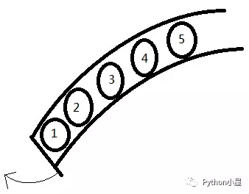
1.4.6 常用内置函数
map、filter、enumerate、zip等对象不仅具有惰性求值的特点，还有另外一个特点：访问过的元素不可再次访问。
>>> x = map(str, range(10))
>>> list(x)
['0', '1', '2', '3', '4', '5', '6', '7', '8', '9']
>>> list(x)
[]
>>> x = map(str, range(10))
>>> '2' in x
True
>>> '2' in x
False
>>> '8' in x
False

Slide 104
1.4.7 对象的删除
在Python中具有自动内存管理功能，Python解释器会跟踪所有的值，一旦发现某个值不再有任何变量指向，将会自动删除该值。
显式释放自己申请的资源是程序员的好习惯之一，也是程序员素养的重要体现之一。
在Python中，可以使用del命令来显式删除对象并解除与值之间的指向关系。删除对象时，如果其指向的值还有别的变量指向则不删除该值，如果删除对象后该值不再有其他变量指向，则删除该值。

Slide 105
1.4.7 对象的删除
>>> x = [1,2,3,4,5,6]
>>> y = 3
>>> z = y
>>> print(y)
3
>>> del y #删除对象
>>> print(y)
NameError: name 'y' is not defined
>>> print(z)
3
>>> del z
>>> print(z)
NameError: name 'z' is not defined
>>> del x[1] #删除列表中指定元素
>>> print(x)
[1, 3, 4, 5, 6]
>>> del x #删除整个列表
>>> print(x)
NameError: name 'x' is not defined

Slide 106
1.4.7 对象的删除
del命令无法删除元组或字符串中的元素，只可以删除整个元组或字符串，因为这两者均属于不可变序列。
>>> x = (1,2,3)
>>> del x[1]
Traceback (most recent call last):
File "<pyshell#62>", line 1, in <module>
del x[1]
TypeError: 'tuple' object doesn't support item deletion
>>> del x
>>> print(x)
Traceback (most recent call last):
File "<pyshell#64>", line 1, in <module>
print(x)
NameError: name 'x' is not defined

Slide 107
1.4.8 基本输入输出
用Python进行程序设计，输入是通过input( )函数来实现的，input( )的一般格式为：
x = input('提示：')
该函数返回输入的对象。可输入数字、字符串和其它任意类型对象。

Slide 108
1.4.8 基本输入输出
在Python 3.x中，input()函数用来接收用户的键盘输入，不论用户输入数据时使用什么界定符，input()函数的返回结果都是字符串，需要将其转换为相应的类型再处理。
>>> x = input('Please input:')
Please input:3
>>> print(type(x))
<class 'str'>
>>> x = input('Please input:')
Please input:'1'
>>> print(type(x))
<class 'str'>
>>> x = input('Please input:')
Please input:[1,2,3]
>>> print(type(x))
<class 'str'>

Slide 109
1.4.8 基本输入输出
Python 3.x中使用print()函数进行输出。
>>> print(3, 5, 7)
3 5 7
>>> print(3, 5, 7, sep=',') #指定分隔符
3,5,7
>>> print(3, 5, 7, sep=':')
3:5:7
>>> for i in range(10,20):
print(i, end=' ') #不换行
10 11 12 13 14 15 16 17 18 19

Slide 110
1.4.8 基本输入输出
在Python 3.x中则需要使用下面的方法进行重定向：
>>> fp = open(r'D:\mytest.txt', 'a+')
>>> print('Hello,world!', file = fp)
>>> fp.close()
或
>>> with open(r'D:\mytest.txt', 'a+') as fp:
print('Hello,world!', file=fp)

Slide 111
1.4.8 基本输入输出
试试下面的代码在命令提示符环境会有什么样的运行效果：
from time import sleep
for i in range(10):
print(i, end=':')
sleep(0.05)

Slide 112
1.4.9 模块导入与使用
Python默认安装仅包含部分基本或核心模块，但用户可以安装大量的扩展模块，pip是管理模块的重要工具。
在Python启动时，仅加载了很少的一部分模块，在需要时由程序员显式地加载（可能需要先安装）其他模块。
减小运行的压力，仅加载真正需要的模块和功能，且具有很强的可扩展性。
可以使用sys.modules.items()显示所有预加载模块的相关信息。

Slide 113
1.4.9 模块导入与使用
import 模块名
>>> import math
>>> math.sin(0.5) #求0.5的正弦
>>> import random
>>> x = random.random( ) #获得[0,1) 内的随机小数
>>> y = random.random( )
>>> n = random.randint(1,100) #获得[1,100]上的随机整数
可以使用dir()函数查看任意模块中所有的对象列表，如果调用不带参数的dir()函数，则返回当前作用域所有名字列表。
可以使用help()函数查看任意模块或函数的使用帮助。

Slide 114
1.4.9 模块导入与使用
from 模块名 import 对象名[ as 别名] #可以减少查询次数，提高执行速度
from math import * #谨慎使用
>>> from math import sin
>>> sin(3)
0.1411200080598672
>>> from math import sin as f #别名
>>> f(3)
0.141120008059867

Slide 115
1.4.9 模块导入与使用
在2.x中可以使用reload函数重新导入一个模块，在3.x中，需要使用imp模块的reload函数。
Python首先在当前目录中查找需要导入的模块文件，如果没有找到则从sys模块的path变量所指定的目录中查找。可以使用sys模块的path变量查看python导入模块时搜索模块的路径，也可以向其中append自定义的目录以扩展搜索路径。
在导入模块时，会优先导入相应的pyc文件，如果相应的pyc文件与py文件时间不相符，则导入py文件并重新编译该模块。

Slide 116
1.4.9 模块导入与使用
导入模块时的文件搜索顺序
当前文件夹
sys.path变量指定的文件夹
优先导入pyc文件

Slide 117
1.4.9 模块导入与使用
如果需要导入多个模块，一般建议按如下顺序进行导入：
标准库
成熟的第三方扩展库
自己开发的库

Slide 118
第1章 基础知识
1.0 Python是一种怎样的语言
1.1 如何选择Python版本
1.2 Python安装与简单使用
1.3 使用pip管理第三方包
1.4 python基础知识
1.5 python代码编写规范
1.6 python文件名
1.7 python脚本的__name__属性
1.8 编写自己的包
1.9 python编程快速入门
1.10 The Zen of Python

Slide 119

1.5 Python代码规范
（1）缩进
类定义、函数定义、选择结构、循环结构、with块，行尾的冒号表示缩进的开始。
python程序是依靠代码块的缩进来体现代码之间的逻辑关系的，缩进结束就表示一个代码块结束了。
同一个级别的代码块的缩进量必须相同。
一般而言，以4个空格为基本缩进单位。

Slide 120

1.5 Python代码规范
（2）注释
以#开始，表示本行#之后的内容为注释。
包含在一对三引号'''...'''或"""..."""之间且不属于任何语句的内容将被解释器认为是注释。

Slide 121

1.5 Python代码规范
（3）每个import语句只导入一个模块，最好按标准库、扩展库、自定义库的顺序依次导入。

Slide 122
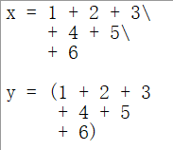
1.5 Python代码规范
（4）如果一行语句太长，可以在行尾加上续行符\来换行分成多行，但是更建议使用括号来包含多行内容。

Slide 123
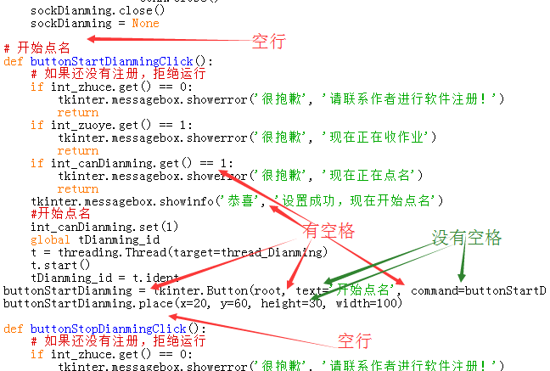
1.5 Python代码规范
（5）必要的空格与空行
运算符两侧、逗号后面建议增加一个空格。
不同功能的代码块之间、不同的函数定义之间建议增加一个空行以增加可读性。

Slide 124
第1章 基础知识
1.0 Python是一种怎样的语言
1.1 如何选择Python版本
1.2 Python安装与简单使用
1.3 使用pip管理第三方包
1.4 python基础知识
1.5 python代码编写规范
1.6 python文件名
1.7 python脚本的__name__属性
1.8 编写自己的包
1.9 python编程快速入门
1.10 The Zen of Python

Slide 125
1.6 Python文件名
.py：Python源文件，由Python解释器负责解释执行。
.pyw：Python源文件，常用于图形界面程序文件。
.pyc：Python字节码文件，无法使用文本编辑器直接查看该类型文件内容，可用于隐藏Python源代码和提高运行速度。对于Python模块，第一次被导入时将被编译成字节码的形式，并在以后再次导入时优先使用“.pyc”文件，以提高模块的加载和运行速度。对于非模块文件，直接执行时并不生成“.pyc”文件，但可以使用py_compile模块的compile()函数进行编译以提高加载和运行速度。另外，Python还提供了compileall模块，其中包含compile_dir()、compile_file()和compile_path()等方法，用来支持批量Python源程序文件的编译。

Slide 126
1.6 Python文件名
.pyo：优化的Python字节码文件，同样无法使用文本编辑器直接查看其内容。可以使用“python –O -m py_compile file.py”或“python –OO -m py_compile file.py”进行优化编译。Python 3.5不再支持.pyo文件。
.pyd：一般是由其他语言编写并编译的二进制文件，常用于实现某些软件工具的Python编程接口插件或Python动态链接库。

Slide 127
第1章 基础知识
1.0 Python是一种怎样的语言
1.1 如何选择Python版本
1.2 Python安装与简单使用
1.3 使用pip管理第三方包
1.4 python基础知识
1.5 python代码编写规范
1.6 python文件名
1.7 python脚本的__name__属性
1.8 编写自己的包
1.9 python编程快速入门
1.10 The Zen of Python

Slide 128
1.7 Python脚本的“__name__”属性
每个Python脚本在运行时都有一个“__name__”属性。
如果脚本作为模块被导入，则其“__name__”属性的值被自动设置为模块名；
如果脚本独立运行，则其“__name__”属性值被自动设置为“__main__”。
例如，假设文件nametest.py中只包含下面一行代码：
print(__name__)
在IDLE中直接运行该程序时，或者在命令行提示符环境中运行该程序文件时，运行结果如下：
__main__
而将该文件作为模块导入时得到如下执行结果：
>>> import nametest
nametest

Slide 129
1.7 Python脚本的“__name__”属性
利用“__name__”属性即可控制Python程序的运行方式。例如，编写一个包含大量可被其他程序利用的函数的模块，而不希望该模块可以直接运行，则可以在程序文件中添加以下代码：
if __name__ == '__main__':
print('Please use me as a module.')
这样一来，程序直接执行时将会得到提示“Please use me as a module.”，而使用import语句将其作为模块导入后可以使用其中的类、方法、常量或其他成员。

Slide 130
第1章 基础知识
1.0 Python是一种怎样的语言
1.1 如何选择Python版本
1.2 Python安装与简单使用
1.3 使用pip管理第三方包
1.4 python基础知识
1.5 python代码编写规范
1.6 python文件名
1.7 python脚本的__name__属性
1.8 编写自己的包
1.9 python编程快速入门
1.10 The Zen of Python

Slide 131
1.8 编写自己的包与模块
在包的每个目录中都必须包含一个__init__.py文件，该文件可以是一个空文件，仅用于表示该目录是一个包。
__init__.py文件的主要用途是设置__all__变量以及所包含的包初始化所需的代码。其中__all__变量中定义的对象可以在使用from …import *时全部正确导入。

Slide 132
第1章 基础知识
1.0 Python是一种怎样的语言
1.1 如何选择Python版本
1.2 Python安装与简单使用
1.3 使用pip管理第三方包
1.4 python基础知识
1.5 python代码编写规范
1.6 python文件名
1.7 python脚本的__name__属性
1.8 编写自己的包
1.9 python编程快速入门
1.10 The Zen of Python

Slide 133
1.9 Python快速入门
例1-1：用户输入一个三位自然数，计算并输出其佰位、十位和个位上的数字。
x = input('请输入一个三位数：')
x = int(x)
a = x // 100
b = x // 10 % 10
c = x % 10
print(a, b, c)
想一想，还有别的办法吗？

Slide 134
1.9 Python快速入门
还可以这样写
x = input('请输入一个三位数：')
x = int(x)
a, b = divmod(x, 100)
b, c = divmod(b, 10)
print(a, b, c)
还可以再简单些吗？

Slide 135
1.9 Python快速入门
居然可以这样？OMG
x = input('请输入一个三位数：')
a, b, c = map(int, x)
print(a, b, c)

Slide 136
1.9 Python快速入门
例1-2：已知三角形的两边长及其夹角，求第三边长。
import math
x = input('输入两边长及夹角（度）：')
a, b, theta = map(float, x.split())
c = math.sqrt(a**2 + b**2 - 2*a*b*math.cos(theta*math.pi/180))
print('c=', c)

Slide 137
1.9 Python快速入门
例1-3：任意输入三个英文单词，按字典顺序输出。
s = input('x,y,z=')
x, y, z = s.split(',')
if x > y:
x, y = y, x
if x > z:
x, z = z, x
if y > z:
y, z = z, y
print(x, y, z)
或直接写为：
s = input('x,y,z=')
x, y, z = sorted(s.split(','))
print(x, y, z)

Slide 138
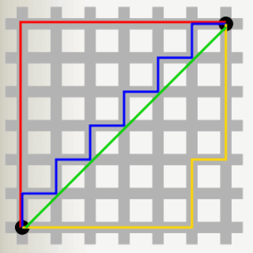

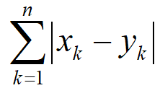
1.9 Python快速入门
例1-4 计算两点间曼哈顿距离。
def manhattanDistance(x, y):
return sum(map(lambda i, j: abs(i-j), x, y))
print(manhattanDistance([1,2], [3,4]))
print(manhattanDistance([1,2,3], [4,5,6]))
print(manhattanDistance([1,2,3,4], [5,6,7,8]))
对于平面上的两个点(x1,y1)和(x2,y2)，曼哈顿距离的定义如下：
对于空间向量(x1,x2,x3,...,xn)和(y1,y2,y3,...,yn)，曼哈顿距离的定义为：

Slide 139
1.9 Python快速入门
例1-5：Python程序框架生成器。
import os
import sys
import datetime
head = '# '+'-'*20+'\n'+\
'# Function description:\n'+\
'# '+'-'*20+'\n'+\
'# Author: Dong Fuguo\n'+\
'# QQ: 306467355\n'+\
'# Email: dongfuguo2005@126.com\n'+\
'#'+'-'*20+'\n'

Slide 140
1.9 Python快速入门
desFile = sys.argv[1]
if os.path.exists(desFile) or not desFile.endswith('.py'):
print('%s already exist or is not a Python code file.!'%desFile)
sys.exit()
fp = open(desFile, 'w')
today = str(datetime.date.today())
fp.write('# -*- coding:utf-8 -*-\n')
fp.write('# Filename: '+desFile+'\n')
fp.write(head)
fp.write('# Date: '+today+'\n')
fp.write('# '+'-'*20+'\n')
fp.close()

Slide 141
第1章 基础知识
1.0 Python是一种怎样的语言
1.1 如何选择Python版本
1.2 Python安装与简单使用
1.3 使用pip管理第三方包
1.4 python基础知识
1.5 python代码编写规范
1.6 python文件名
1.7 python脚本的__name__属性
1.8 编写自己的包
1.9 python编程快速入门
1.10 The Zen of Python

Slide 142
1.10 The Zen of Python
Beautiful is better than ugly.
Explicit is better than implicit.
Simple is better than complex.
Complex is better than complicated.
Flat is better than nested.
Sparse is better than dense.
Readability counts.
Special cases aren't special enough to break the rules.
Although practicality beats purity.
Errors should never pass silently.
Unless explicitly silenced.
In the face of ambiguity, refuse the temptation to guess.
There should be one-- and preferably only one --obvious way to do it.
Although that way may not be obvious at first unless you're Dutch.
Now is better than never.
Although never is often better than right now.
If the implementation is hard to explain, it's a bad idea.
If the implementation is easy to explain, it may be a good idea.
Namespaces are one honking great idea -- let's do more of those!

Slide 143
1.10 The Zen of Python
Python之禅, Tim Peters
优美胜于丑陋（Python 以编写优美的代码为目标）
明了胜于晦涩（优美的代码应当是明了的，命名规范，风格相似）
简洁胜于复杂（优美的代码应当是简洁的，不要有复杂的内部实现）
复杂胜于凌乱（如果复杂不可避免，那代码间也不能有难懂的关系，要保持接口简洁）
扁平胜于嵌套（优美的代码应当是扁平的，不能有太多的嵌套）
间隔胜于紧凑（优美的代码有适当的间隔，不要奢望一行代码解决问题）
可读性很重要（优美的代码是可读的）
即便假借特例的实用性之名，也不可违背这些规则（这些规则至高无上）
不要包容所有错误，除非你确定需要这样做（精准地捕获异常，不写 except:pass 风格的代码）
当存在多种可能，不要尝试去猜测
而是尽量找一种，最好是唯一一种明显的解决方案（如果不确定，就用穷举法）
虽然这并不容易，因为你不是 Python 之父（这里的 Dutch 是指 Guido ）
做也许好过不做，但不假思索就动手还不如不做（动手之前要细思量）
如果你无法向人描述你的方案，那肯定不是一个好方案；反之亦然（方案测评标准）
命名空间是一种绝妙的理念，我们应当多加利用（倡导与号召）

